Slide 1

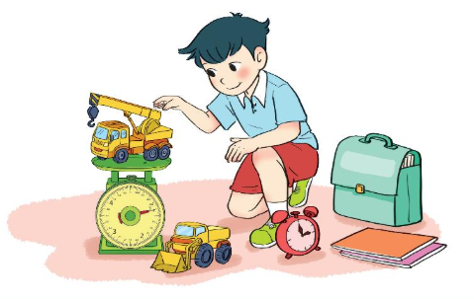



Thứ hai ngày 22 - 11 -2021
Toán
Phép trừ (có nhớ) số có hai chữ số cho số có một chữ số

Slide 2

PHÉP CỘNG, PHÉP TRỪ (có nhớ)
TRONG PHẠM VI 100
Chủ đề
4
PHÉP TRỪ (có nhớ)
SỐ CÓ HAI CHỮ SỐ CHO SỐ CÓ MỘT CHỮ SỐ
Bài 22
Sách Toán_trang 83

Slide 3
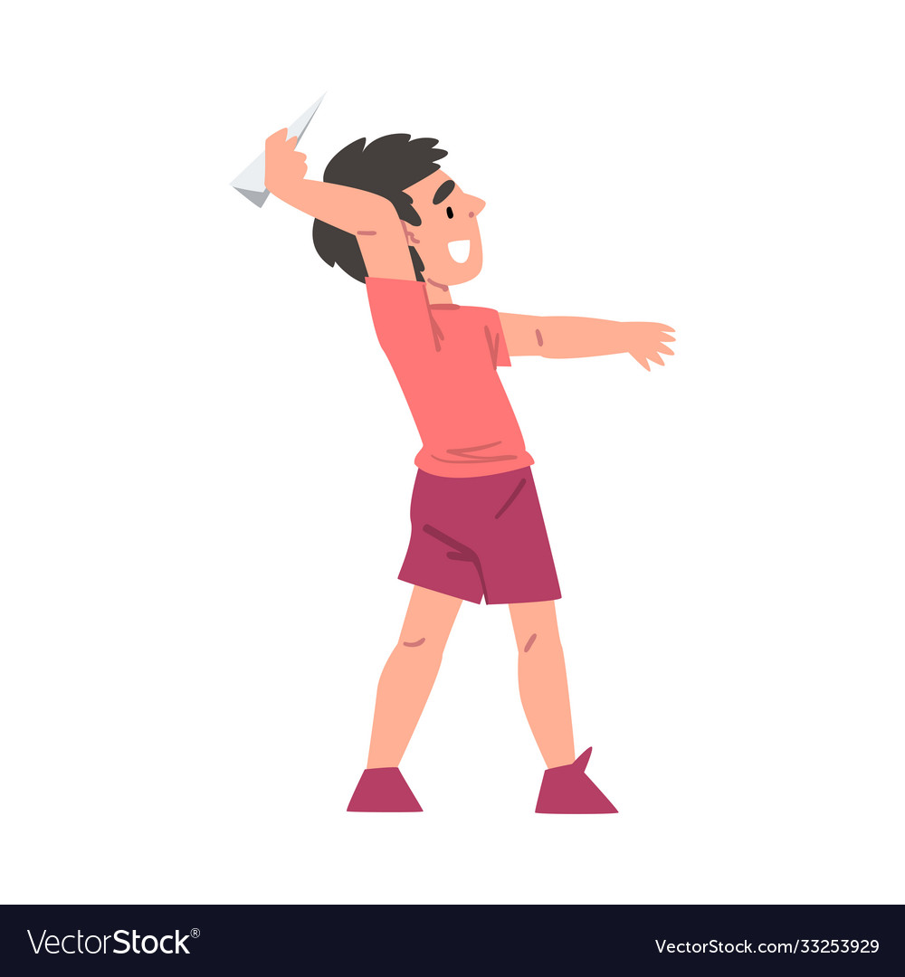
KHỞI ĐỘNG

Slide 4

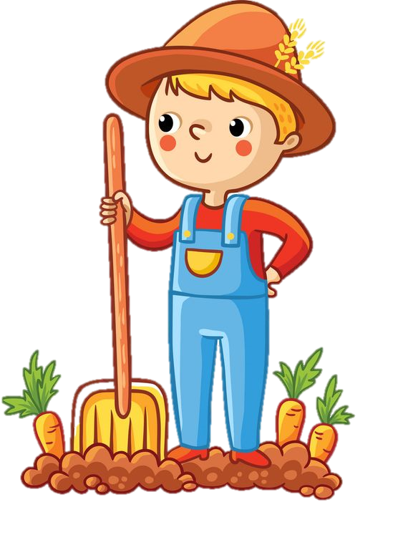


Khu vườn bí ẩn

Slide 5



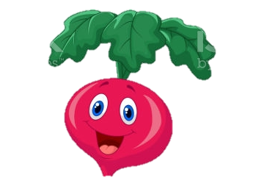
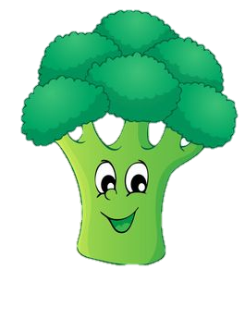


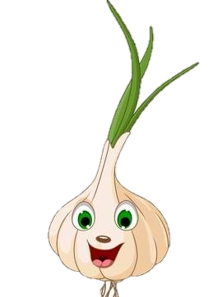
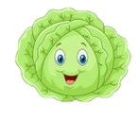
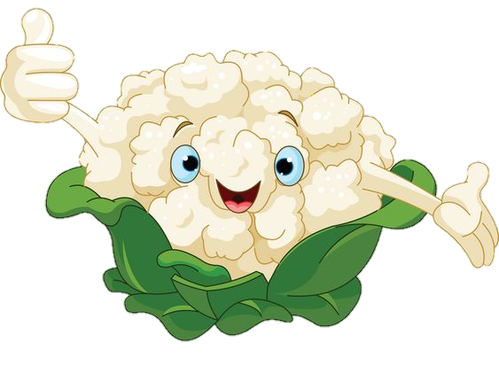

1
2
3
4
5
Notes:
Click vào số để hiện câu hỏi.
Trả lời đúng, quay về thì cây tự mọc lên

Slide 6


56 – 6 = ?
A. 40
B. 50

Slide 7
58
8
58
8
–
–
A.
B.
50
50
Đâu là cách đặt tính đúng?

Slide 8

Đọc bảng trừ 12
Notes:
Ngôi sao may mắn đc nhận quà

Slide 9

Đọc bảng trừ 15

Slide 10
88 - 8 - 1 = ?
A. 79
B. 70

Slide 11


Slide 12
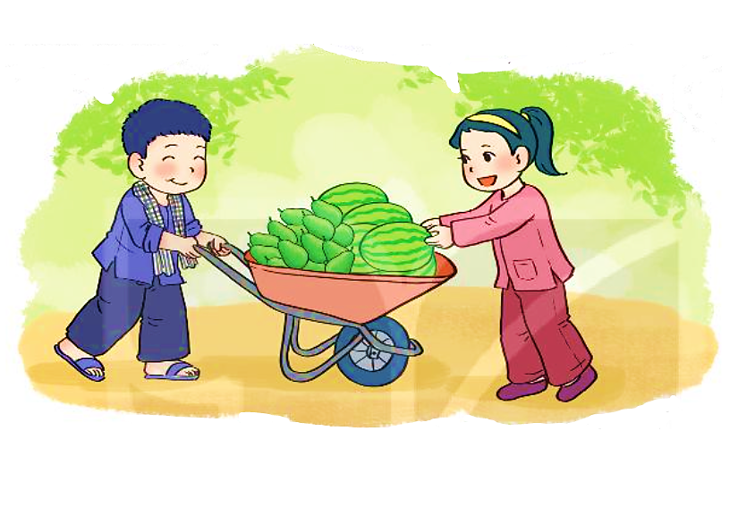
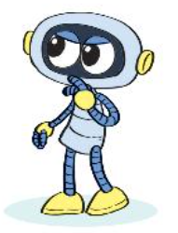

Có 32 quả
dưa hấu và bơ.
Có 7 quả dưa hấu.
Vậy có bao nhiêu quả bơ?
32 – 7 = ?
Chục | Đơn vị
32
2 không trừ được 7, lấy 12 trừ 7 bằng 5, viết 5, nhớ 1
3 trừ 1 bằng 2, viết 2
–
7
Chục | Đơn vị
2
5
35 – 7 = 25

Slide 13


Slide 14
1
Tính.
42
8
56
9
60
5
75
6
–
–
–
–
3
4
4
7
5
5
6
9

Slide 15

2
Đặt tính rồi tính.
64 – 8
70 – 7
83 – 4
41 – 5
64
70
83
41
–
–
–
–
8
7
4
5
5
6
6
3
7
9
3
6

Slide 16
3
Ngày thứ nhất, Mai An Tiêm thả 34 quả dưa hấu xuống biển. Ngày thứ hai, Mai An Tiêm thả ít hơn ngày thứ nhất 7 quả. Hỏi ngày thứ hai Mai An Tiêm thả bao nhiêu quả dưa hấu xuống biển?
Bài giải
Ngày thứ hai Mai An Tiêm thả số quả dưa hấu xuống biển là:
34 – 7 = 27 (quả)
Đáp số: 27 quả dưa hấu.

Slide 17
CỦNG CỐ

Slide 18
DẶN DÒ
Hoàn thành bài …
Xem lại bài đã học
Chuẩn bị bài mới

